Slide 1
第二章 极限与连续性
§2.1 数列的极限
一、数列概念
二、数列极限的定义
三、收敛数列的性质
四、极限存在准则
（收敛判别法）

Slide 2






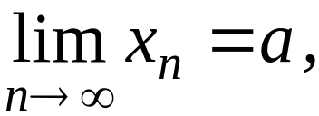

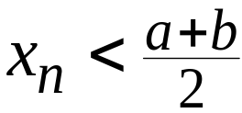
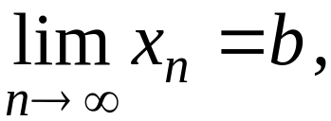

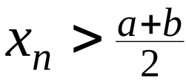


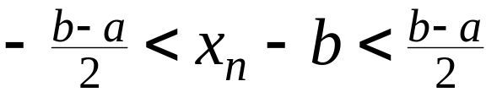
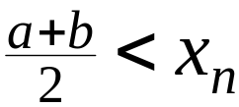
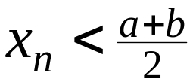
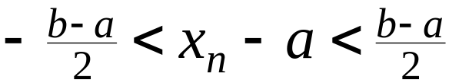
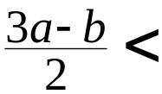
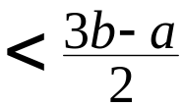
三、收敛数列的性质
性质1. 收敛数列的极限唯一.
证: 用反证法.
假设
及
且
取
因
故存在 N₁ ,
使当 n > N₁ 时,
从而
同理, 因
故存在 N₂ ,
使当 n > N₂ 时, 有
从而
则当 n > N 时,
满足的不等式
矛盾.
故假设不真 !
因此收敛数列的极限必唯一.

Slide 3
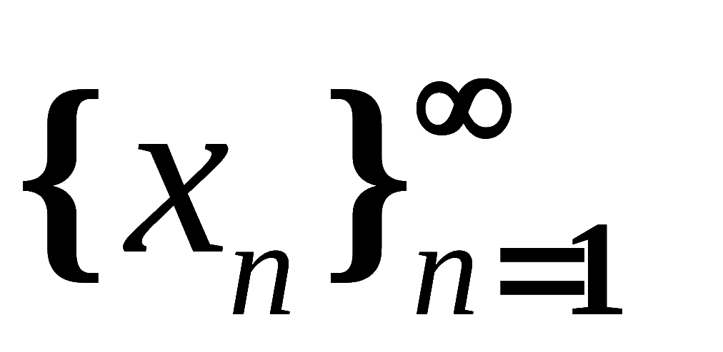
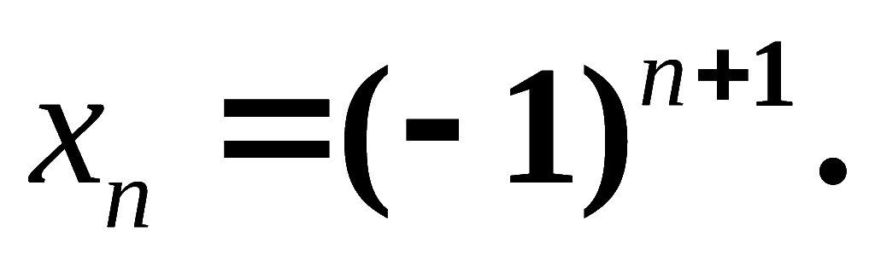
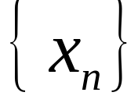
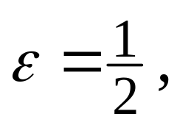
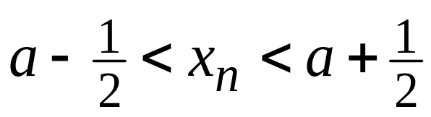


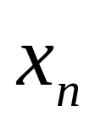
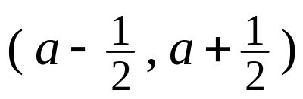
思考 证明数列
是发散的，其中
证: 用反证法.
假设数列
收敛 ,
则有唯一极限 a 存在 .
取
则存在 N ,
使当 n > N 时 , 有
但因
交替取值 1 与－1 ,
而此二数不可能同时落在
长度为 1 的开区间
内,
因此该数列发散 .

Slide 4
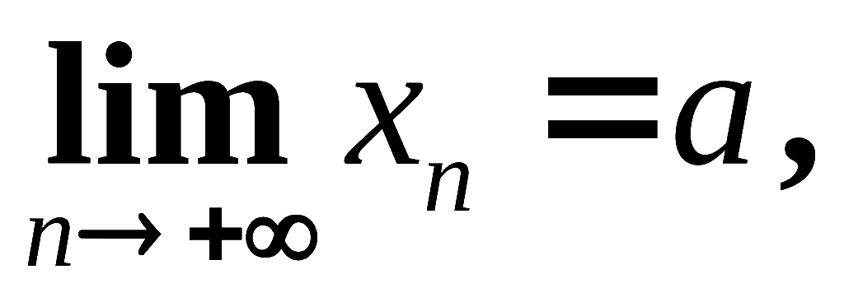
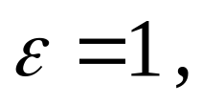
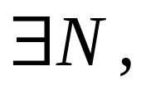

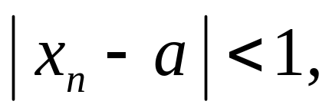
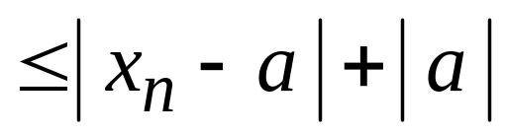
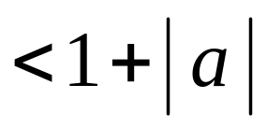
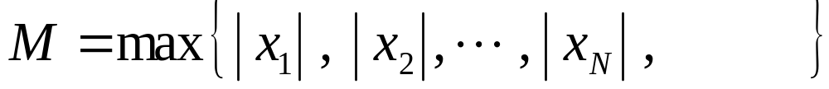
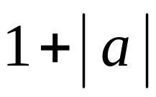
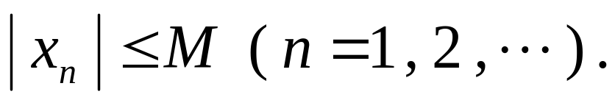
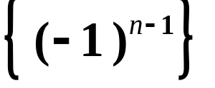
性质2. 收敛数列一定有界.
证: 设
取
则
当
时,
有
从而有
取
则有
由数列有界的定义知，收敛数列必有界.
说明: 此性质反过来不一定成立 .
例如,
数列
虽有界但不收敛 .

Slide 5
性质2. 收敛数列一定有界.
总结关于数列有界性的推论：
(1) 有界的数列不一定收敛;
例如
(2) 无界的数列必发散;
(用反证法证明)
(3) 发散的数列不一定无界;
例如

Slide 6
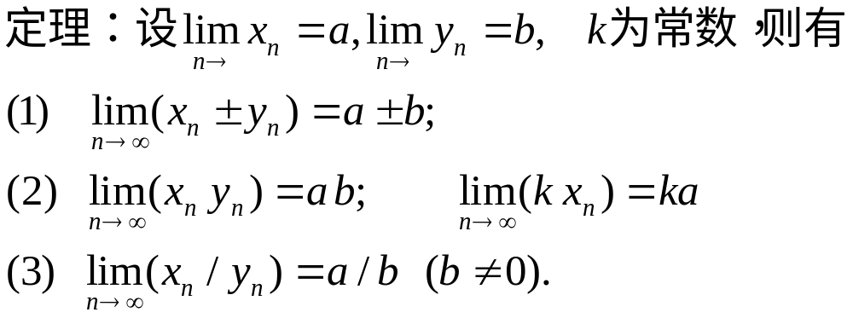
性质3. (四则运算性质)
和差
积
商
注：(1)和(2)可以推广到任意有限项.
练习：教材P31 5(1)-(5) 用运算性质
下面仅给出积的运算性质(2)的证明.

Slide 7

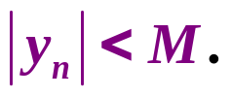

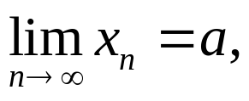



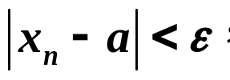
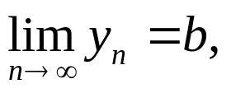


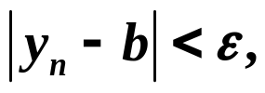


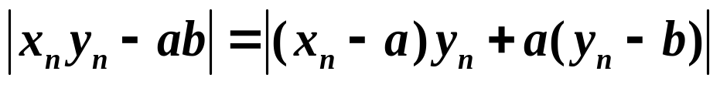
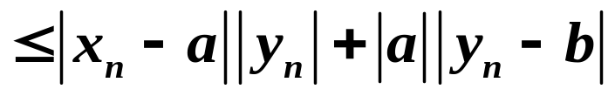


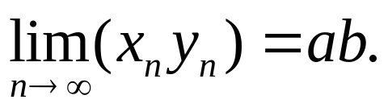
证:
对一切 n 有
由收敛数列的有界性定理 ,
对
由
，当 时，有
，当 时，有
取
则当
时上述两不等式同时成立，
从而有
由 的任意性及定义，知

Slide 8
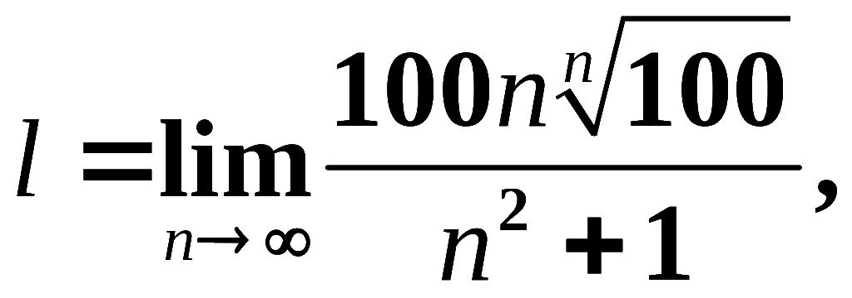
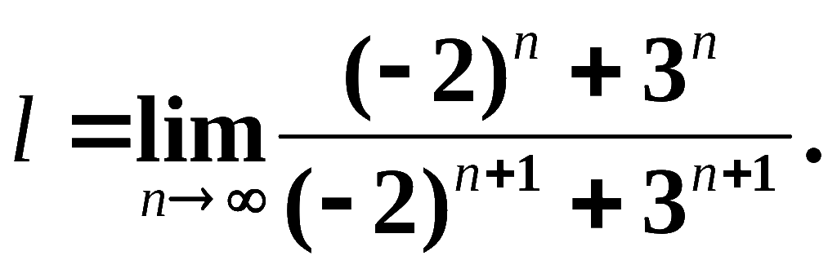
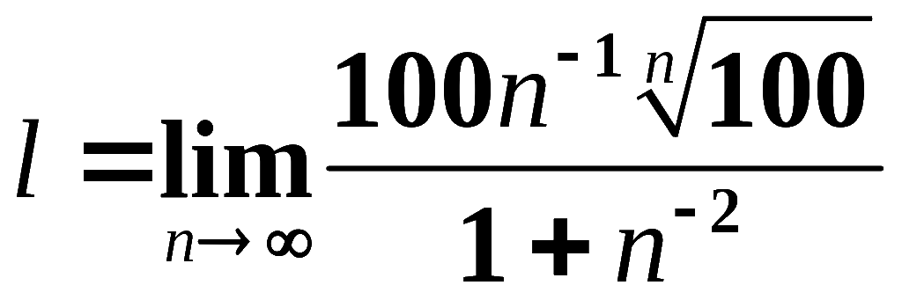
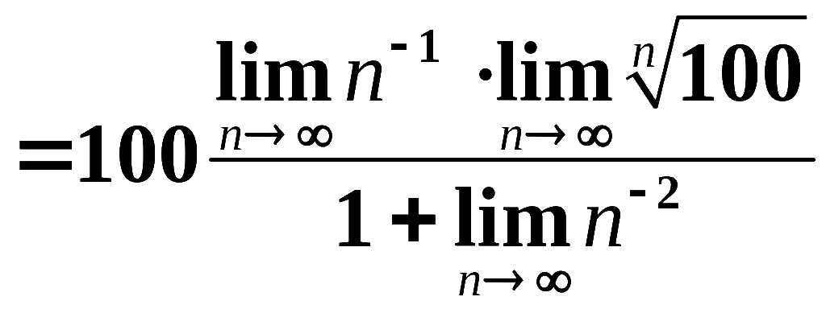
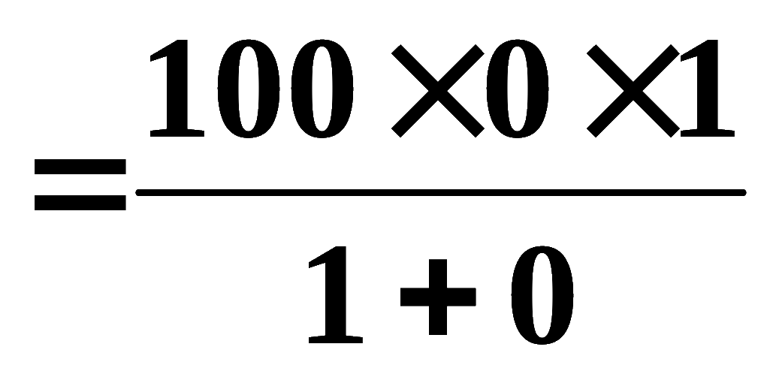
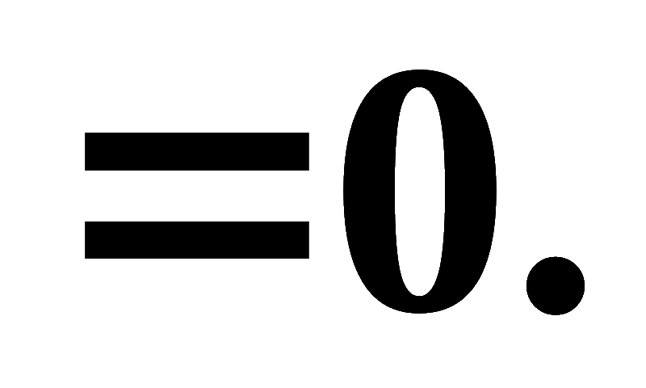
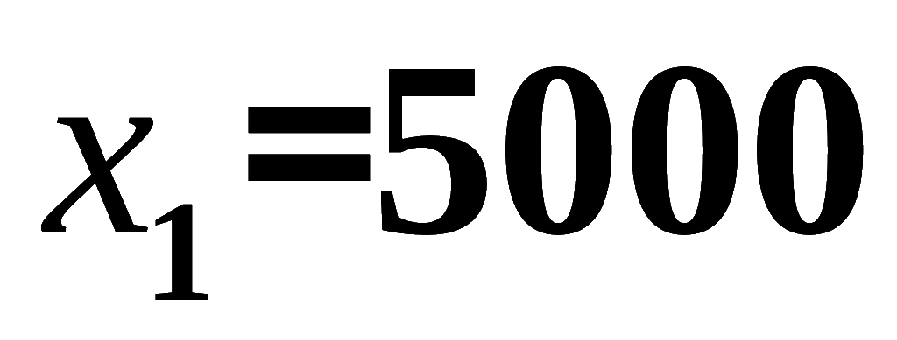
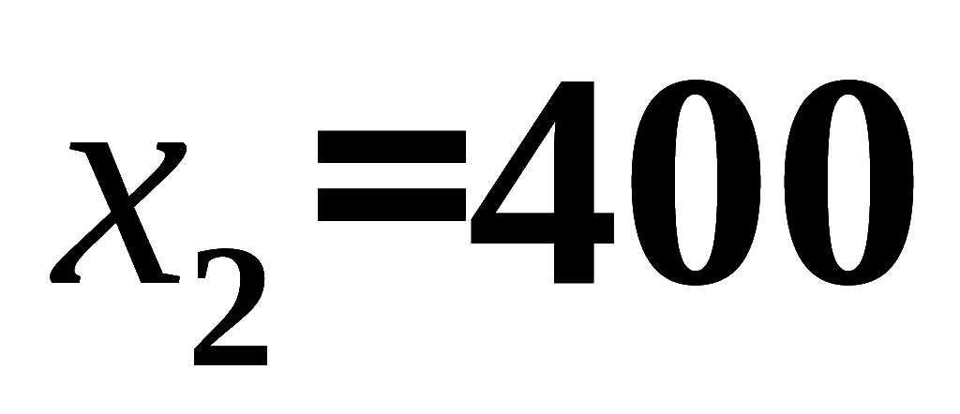
例
利用极限运算法则计算下列极限
(1)
(2)
解 (1)
(此例也说明极限为0的数列，并不意味着每一项都很小)
我们发现这里

Slide 9
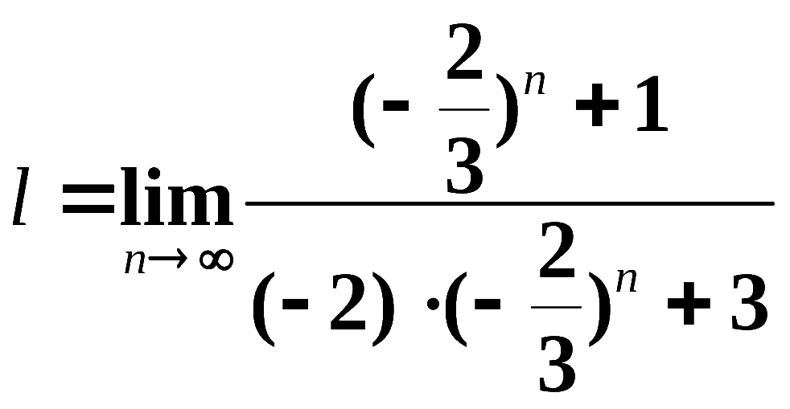
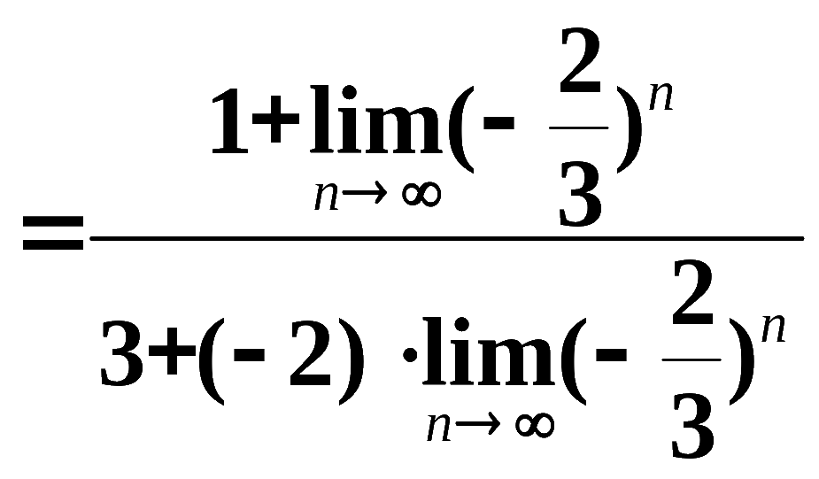
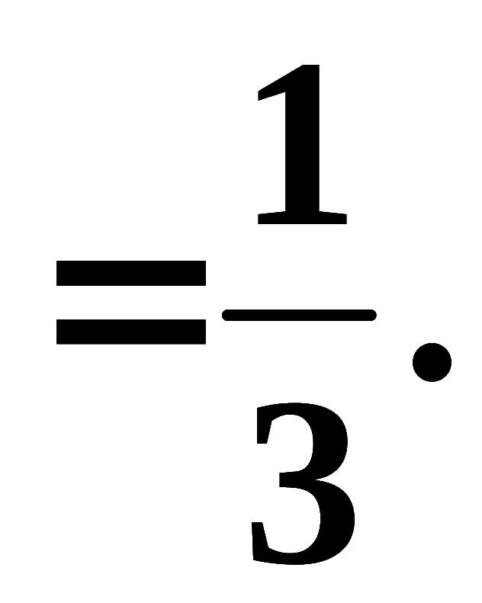
例
利用极限运算法则计算下列极限
(1)
(2)
解 (2)

Slide 10
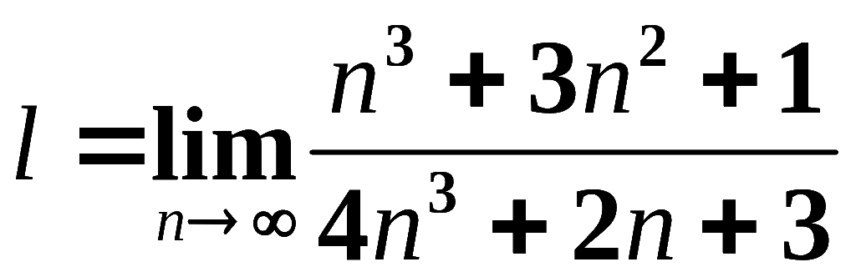
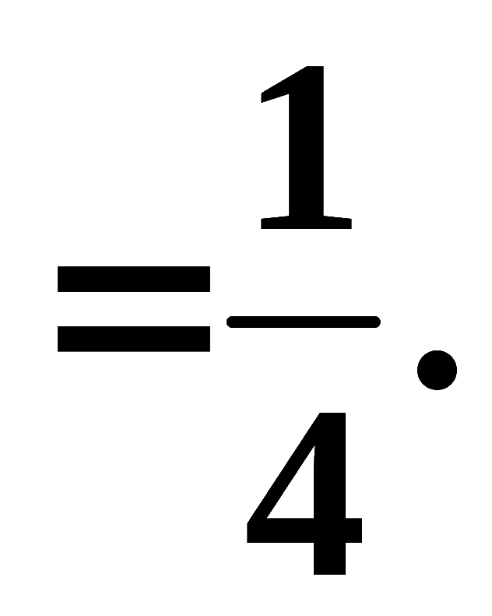
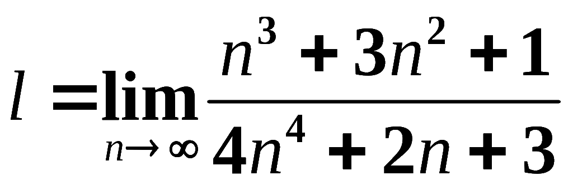


例：
(1)
(2)
结论
其中

Slide 11










性质4. 收敛数列的保号性（保号性定理）
若
且
时, 有
证:
对 a > 0 ,
取
同理可证
的情形(自行证明).

Slide 12









性质4. 收敛数列的保号性（保号性定理）
若
且
时, 有
推论1:
若数列从某项起
(用反证法证明)
推论2:
已知
若
当
时, 有
则有

Slide 13




性质4. 收敛数列的保号性（保号性定理）
若
且
时, 有
推论2:
已知
若
当
时, 有
则有
值得注意的是，
即使
也未必保证
例如：
但

Slide 14




性质4. 收敛数列的保号性（保号性定理）
若
且
时, 有
推论3:
已知
则
当
时, 有
证明：
(教材P26例5)
例
当
充分大时

Slide 15






推论3:
已知
则
当
时, 有
证明：
(教材P26例5)
例
当
充分大时
证
令
则只需要证对充分大的
有
因为
由保号性的推论得证.

Slide 16





四 、数列极限存在准则（收敛判别法）
1. 夹逼准则 (准则1) ( 教材P27 定理5 )
2. 单调有界原理 ( 准则2 ) ：
定理：单调有界数列必收敛(教材P27，定理6 )
3. *Cauchy收敛准则 ： 收敛
(了解即可)

Slide 17

















1. 夹逼准则 (P27)
证:
由条件 (2) ,
当
时,
当
时,
令
则当
时, 有
由条件 (1)
即
故

Slide 18





例
解
由于

Slide 19





例
解

Slide 20




例
解
因为

Slide 21






2. 单调有界数列必收敛( 准则2 ) ( P27 )
（1）单调增有上界的数列必收敛.
（2）单调减有下界的数列必收敛.

Slide 22
2. 单调有界数列必收敛( 准则2 ) ( P27 )
（1）单调增有上界的数列必收敛.
（2）单调减有下界的数列必收敛.
如何利用单调有界收敛原理研究数列极限?
(1) 先研究数列单调性；
(2) 再研究数列有界性；
(2) 最后确定数列极限.

Slide 23
















例 设
证明数列
极限存在 . (教材P27，例7 用均值不等式法)
证:
(1)研究单调性.
利用牛顿二项式展开公式 , 有

Slide 24







例 设
证明数列
极限存在 . (教材P27，例7 用均值不等式法)
证:
(1)研究单调性.
利用牛顿二项式展开公式 , 有
大
大
大
正

Slide 25





例 设
证明数列
极限存在 . (教材P27，例7 用均值不等式法)
证:
(1)研究单调性.
利用牛顿二项式展开公式 , 有
比较可知
(数列单增)
(2)研究有界性.
因为
所以

Slide 26






例 设
证明数列
极限存在 . (教材P27，例7 用均值不等式法)
证:
(1)研究单调性.
利用牛顿二项式展开公式 , 有
比较可知
(数列单增)
(2)研究有界性.
(等比数列求和)
(有上界3)

Slide 27



例 设
证明数列
极限存在 . (教材P27，例7 用均值不等式法)
证:
(1)研究单调性.
利用牛顿二项式展开公式 , 有
比较可知
(数列单增)
(2)研究有界性.
(有上界3)
根据单调有界收敛准则，数列
有极限 .
(3)记此极限为 e ,
即
e 为无理数 , 其值为
(也称为欧拉常数)

Slide 28















例
设
研究极限
(教材P33例8)
证：
(1)研究单调性.
假设
(数列单增)
(2)研究有界性.
现在用数学归纳法证明
有上界.
显然,
假设
则有
从而有
(有上界2)

Slide 29








例
设
研究极限
(教材P33例8)
证：
(1)研究单调性.
(数列单增)
(2)研究有界性.
(有上界2)
根据单调有界收敛准则，数列
有极限 .
(3)确定极限值.
假设
由于
两边令 取极限得
即
但由于
要舍去，
故

Slide 30








例.
其中实数
设
证明
收敛.
证：显然
是递增的.
下证
有上界.事实上,
于是由单调有界定理,
收敛.

Slide 31














子列
定义：
给定数列
从中任意地选取无限项，
按原来的顺序组成的新数列
称为原数列 的一个子列，
简记为
其中
是
在原数列中的序号，
而
则是
在子列中的序号.
特别地：
就是自己的子列.
奇数项子列
偶数项子列

Slide 32











结论 数列收敛于 的充要条件是它的任一子列
收敛于同一极限 .
证:
这里只给出必要性的证明.
设数列
是数列
的任一子数列 .
若
则
当
时, 有
现取正整数 , 使
于是当
时, 有
从而有
由此证明

Slide 33







结论 数列收敛于 的充要条件是它的任一子列
收敛于同一极限 .
注1:
若数列有两个子数列收敛于不同的极限，
或有一个发散的子列 ，则原数列一定发散 .
例如，
数列发散 !
注2： 一个常用结论：
(教材P29例10)
若
则

Slide 34





例
解
利用函数的周期性, 在{ x_{n} }中取两个子数列:

Slide 35
内容小结
1. 数列极限的 “ ε – N ” 定义及应用
2. 收敛数列的性质:
唯一性 ; 有界性 ; 四则运算性质;
保号性；
任一子数列收敛于同一极限；
3. 极限存在准则:
夹逼准则 ; 单调有界原理

Slide 36





思考题
1. 如何判断极限不存在?
方法1. 找一个趋于∞的子数列;
方法2. 找两个收敛于不同极限的子数列.
2. 已知
讨论
时,
下述作法是否正确? 说明理由.
设
由递推式两边取极限得
不对!
此处数列是无界的，所以发散.

Slide 37













思考题
证明：若单调数列有收敛子列，则该数列收敛.
证：
假设数列
单增，
一子列
收敛于
则对
当
时, 有
即
取
当
时，
由于
单增，
则有
即
故

Slide 38




















补充例题
1.设
, 且
求
利用极限存在准则
解：
∴数列单调递减有下界，
故极限存在，
设
则由递推公式有
故

Slide 39














2. 设
证明下述数列有极限 .
证:
显然
即
单调增,
又
存在
“拆项相消” 法

Slide 40

附 柯西收敛准则
满足此条件的数列, 称为“柯西列”.
柯西准则可写为:

Slide 41






例
证
由柯西收敛准则可知, 该数列是发散的.

Slide 42







例
证
由柯西收敛准则可知, 该数列是收敛的.

Slide 43














附. 单调有界原理：单调有界数列必有极限.
证
单调增，有上界. 由确界原理，存在
由上确界的定义，对于任意的
存在
使
(
)
这就证明了

